Slide 1
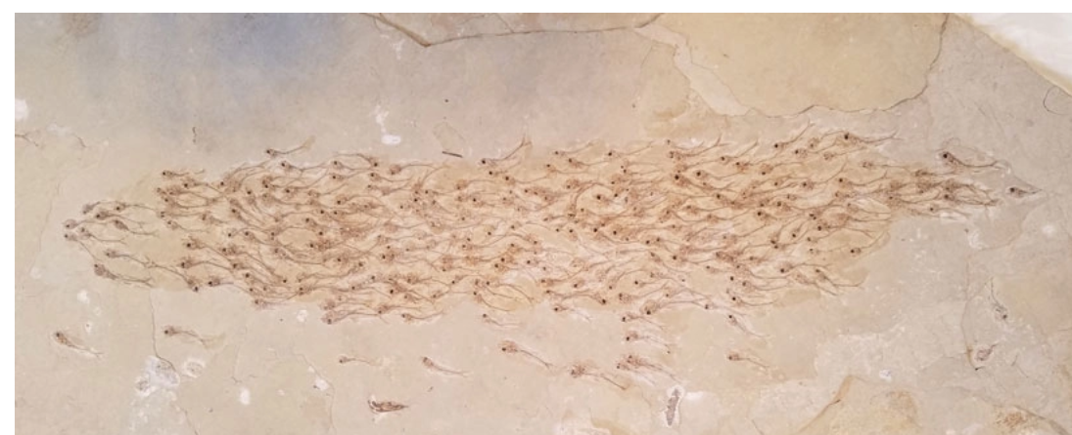
Bespreek 5 minuten met elkaar;
Wat zie je?
Hoe is dit ontstaan?
Welke verklaringen zijn hiervoor (wetenschap, jijzelf, de bijbel, etc.?)

Slide 2
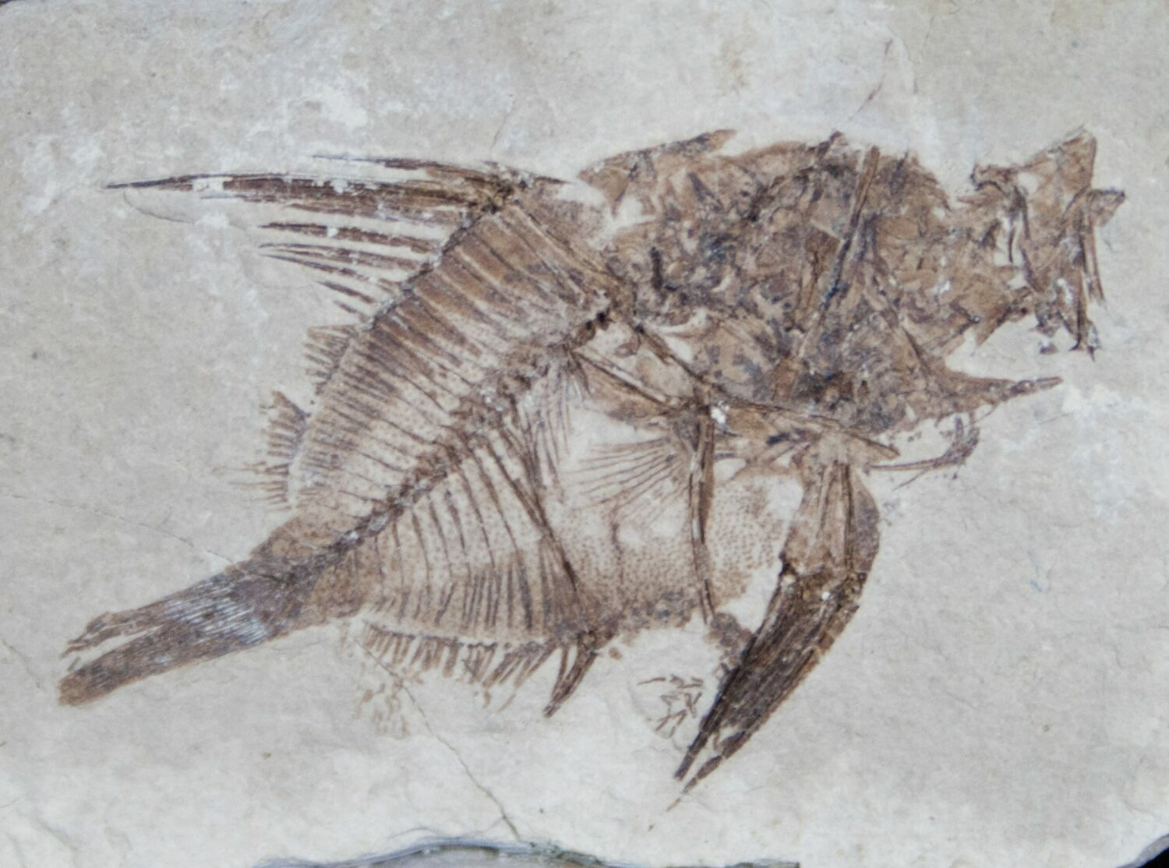
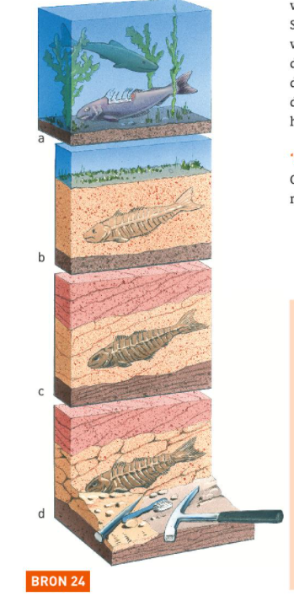
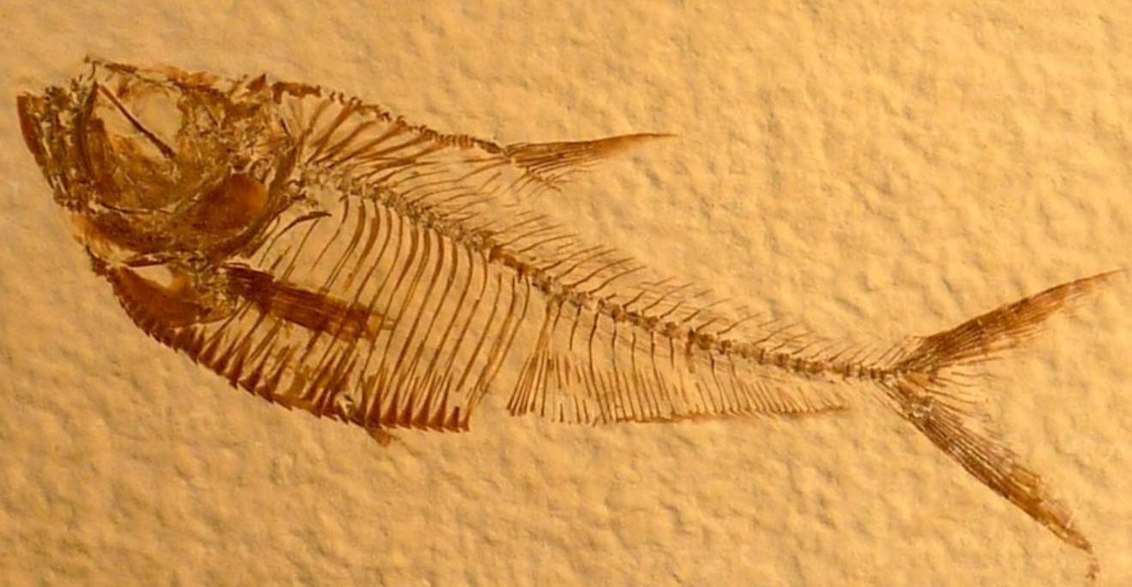
Fossielen;
Wat is een fossiel?
Hoe ontstaat een fossiel?
Essentieel voor vormen van fossielen= snelle begraving met sediment

Slide 3
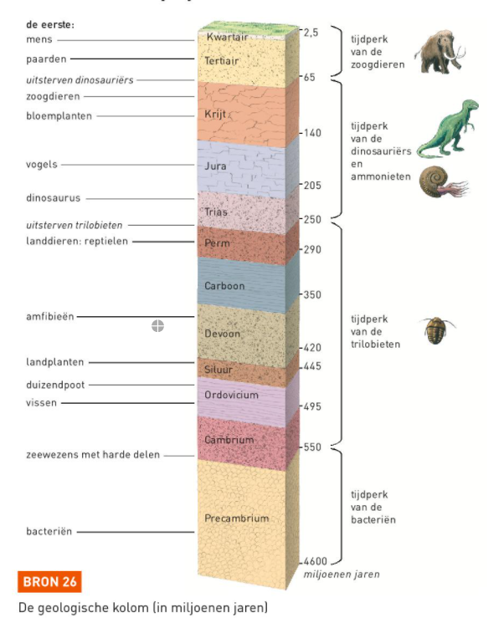
Maar hoe oud zijn die fossielen dan?
De relatieve ouderdom bepaal je makkelijker;
Ten opzichte van elkaar → vergelijken van fossielen, duiden van bepaalde perioden gidsfossielen
Geologische tijdschaal
Maar dan nog geen antwoord op vraag van de absolute ouderdom; hoe weet je hoeveel jaar oud een bepaalde laag is?

Slide 4
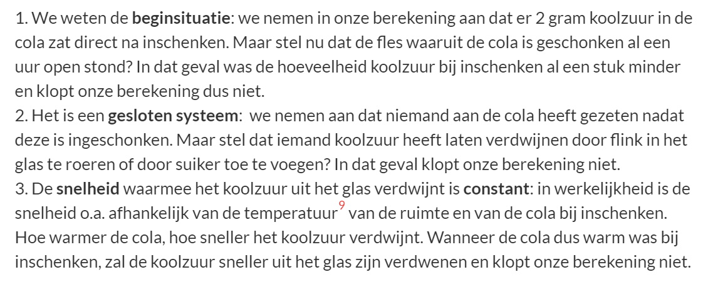
Absolute ouderdom?
Radioactieve datering
o.a. door halfwaardetijd meten
Probleem → aanname dat halfwaardetijd altijd al hetzelfde was en we dus zo op een datering uit kunnen komen
Cirkelredenering

Slide 5
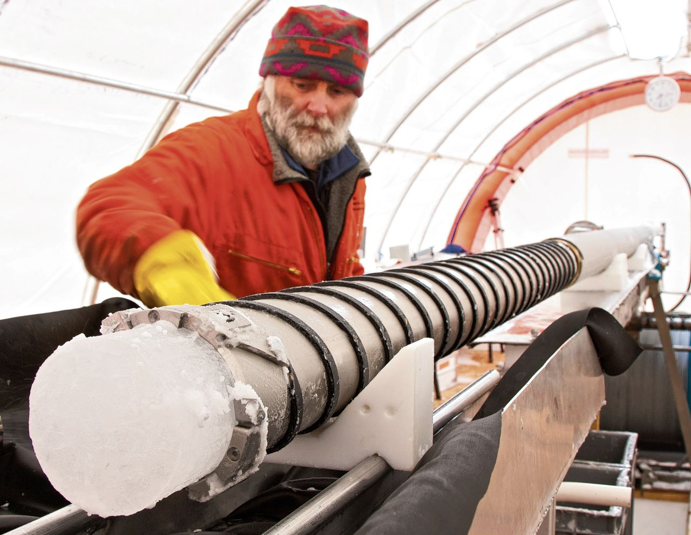
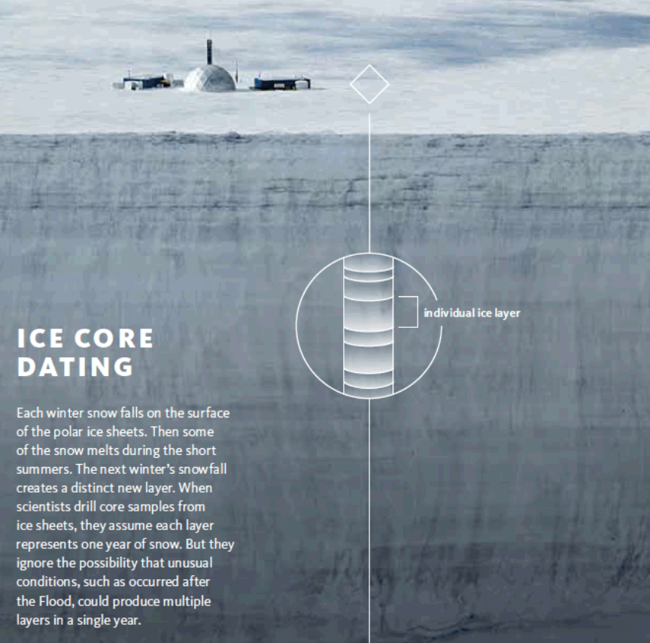
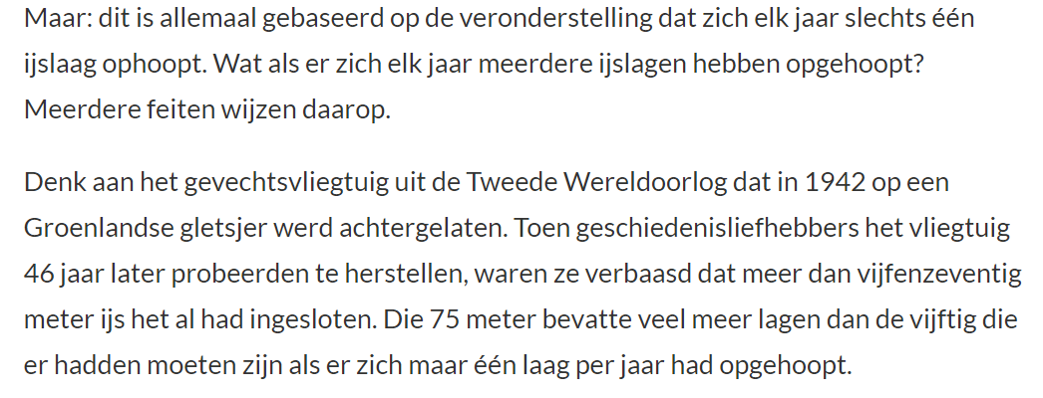
IJskernenonderzoek

